Slide 1
Министерство науки и высшего образования Республики Казахстан Северо-Казахстанский государственный университет им. М. Козыбаева Факультет инженерии и цифровых технологий Кафедра «Информационно-коммуникационные технологии»
ТВОРЧЕСКИЙ ПРОЕКТ по дисциплине: Протоколы и интерфейсы компьютерных систем На тему: «Веб-приложение «онлайн конвертор»»
Выполнил студент группы АПО-23 | Копысов Э. Д.
Петропавловск, 2025

Slide 2
Актуальность проекта
Проблема: Пользователям нужно быстро конвертировать файлы без установки программ.
Решение: Онлайн-конвертер с поддержкой множества форматов.
Преимущества: доступность, скорость, простота.
Статистика (если есть):
"Ежемесячно 1 млн+ запросов в Google по слову 'online converter'" (данные Google Trends).
"Рынок cloud-инструментов растёт на 20% в год" (можно найти исследования).
Вывод: Проект актуален, так как решает реальную проблему удобным способом и имеет потенциал для развития.

Slide 3
Цель проекта − разработка чего? для чего? Цель проекта: Разработать интерактивный веб-интерфейс для онлайн-конвертации мультимедийных файлов (аудио, видео, изображений, документов), обеспечивающий удобство, адаптивность и соответствие современным стандартам UX/UI-дизайна.
Задачи проекта:
Создание многостраничного интерфейса
Адаптивный UX/UI-дизайн
Динамический контент
Фотогалерея
Практическая значимость:
Для пользователей: Упрощение работы с файлами без установки ПО.
Для разработчика: Демонстрация навыков фронтенд-разработки (HTML/CSS/JS),
адаптивного дизайна и работы с библиотеками (Chart.js).

Slide 4
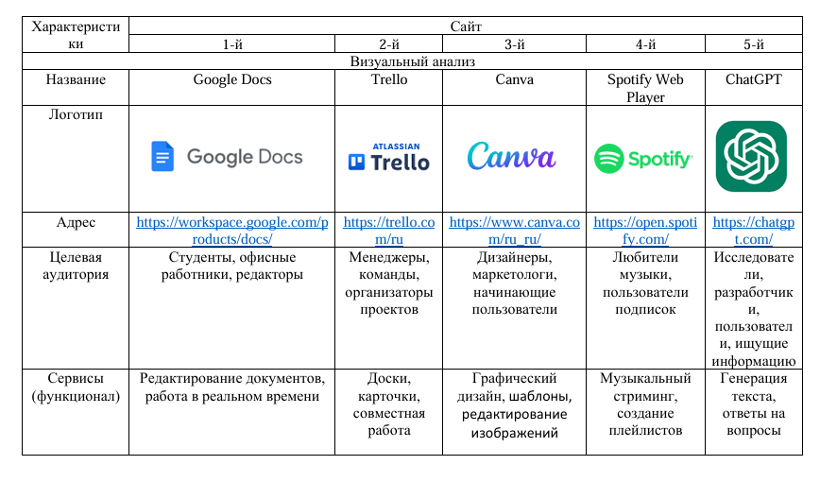

Slide 5
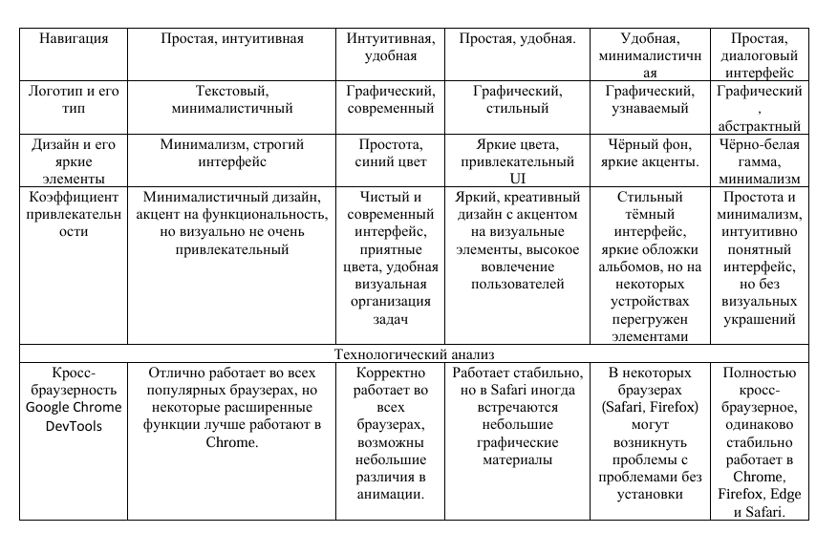

Slide 6
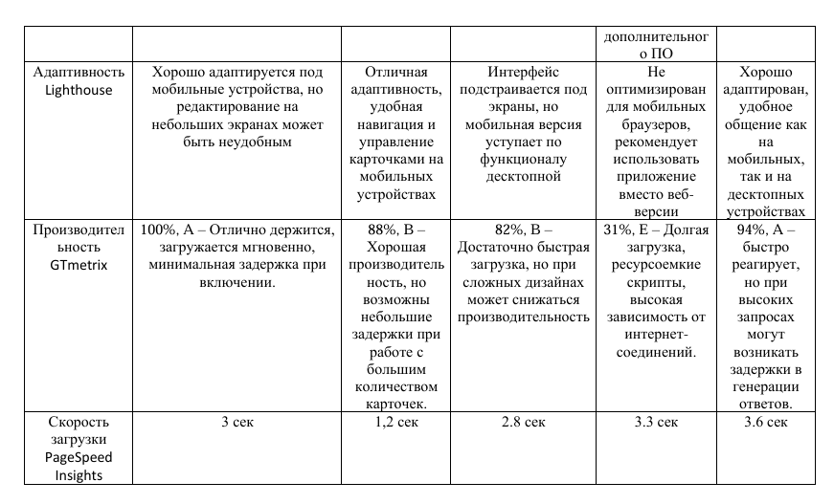

Slide 7
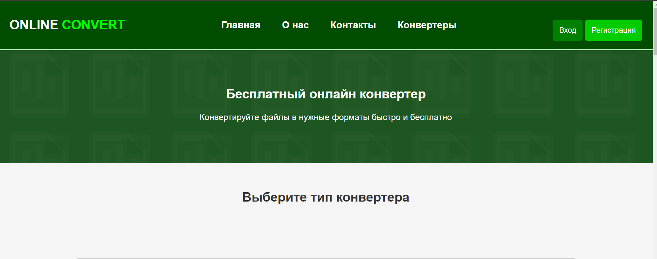

Slide 8
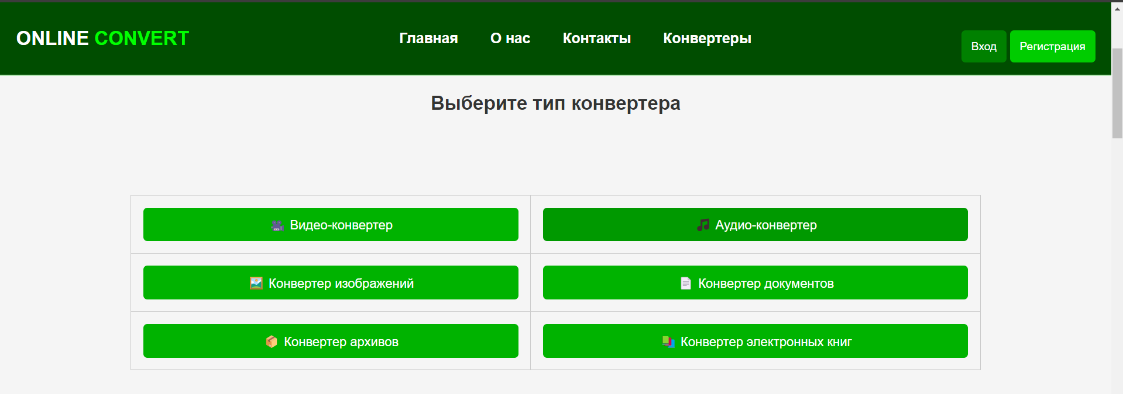

Slide 9
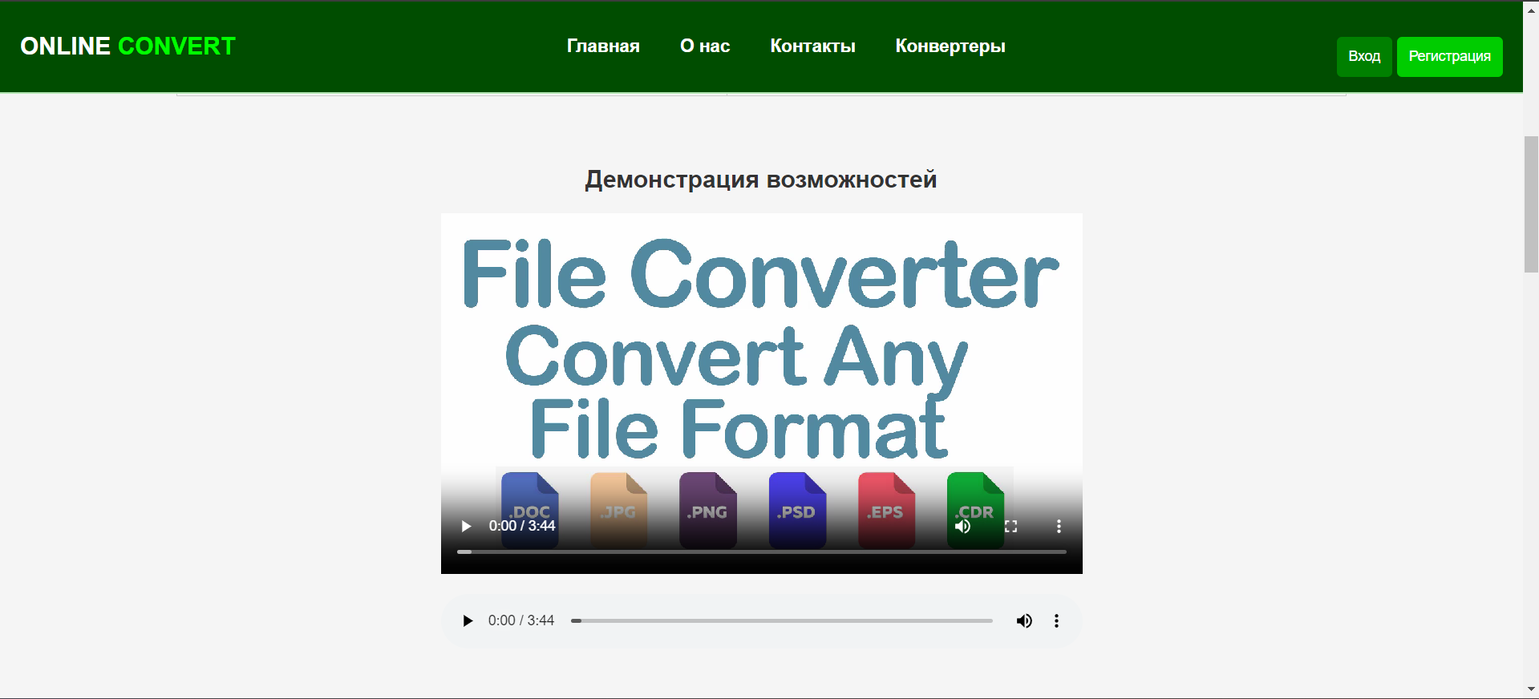

Slide 10
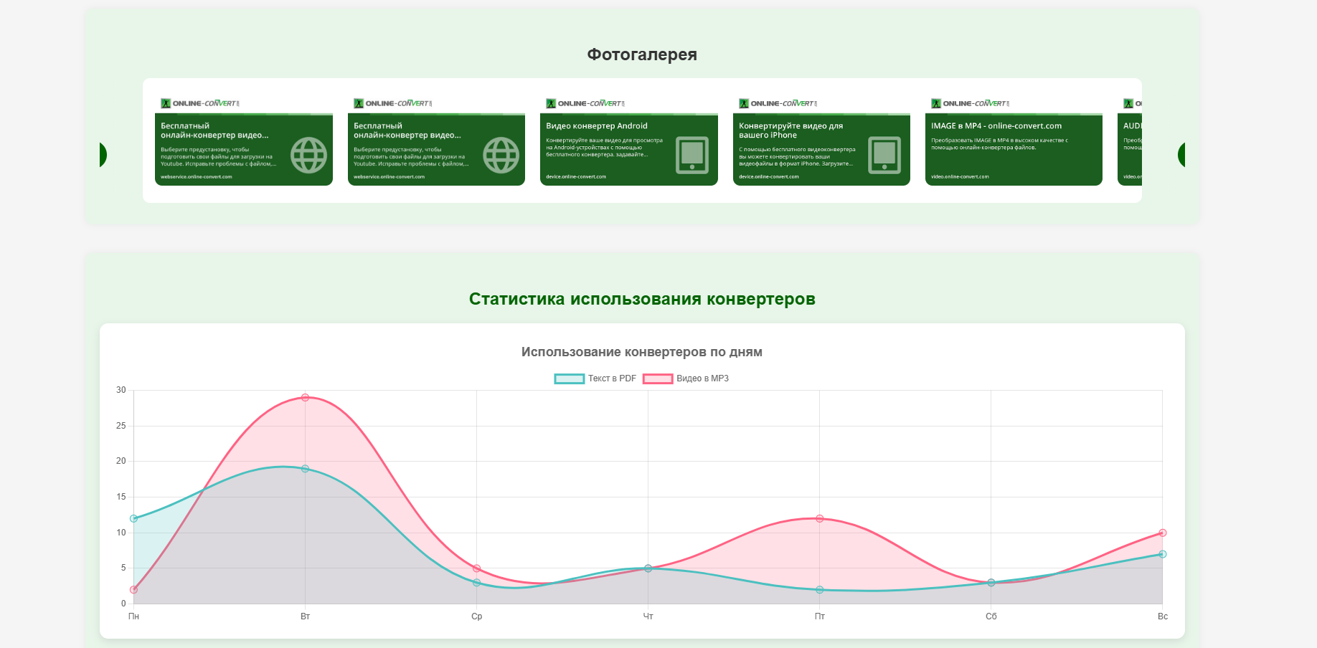

Slide 11


Slide 12
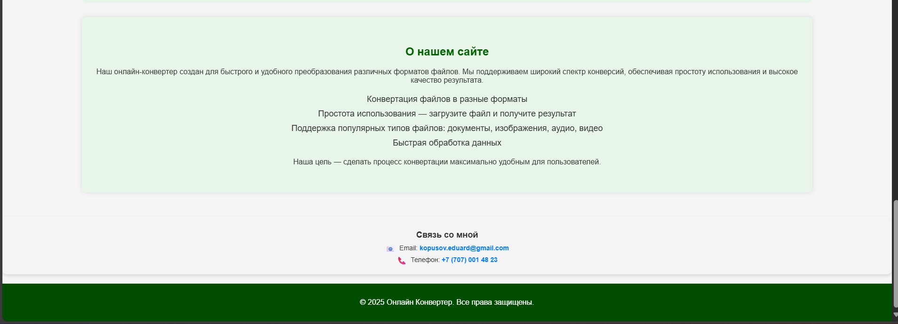

Slide 13
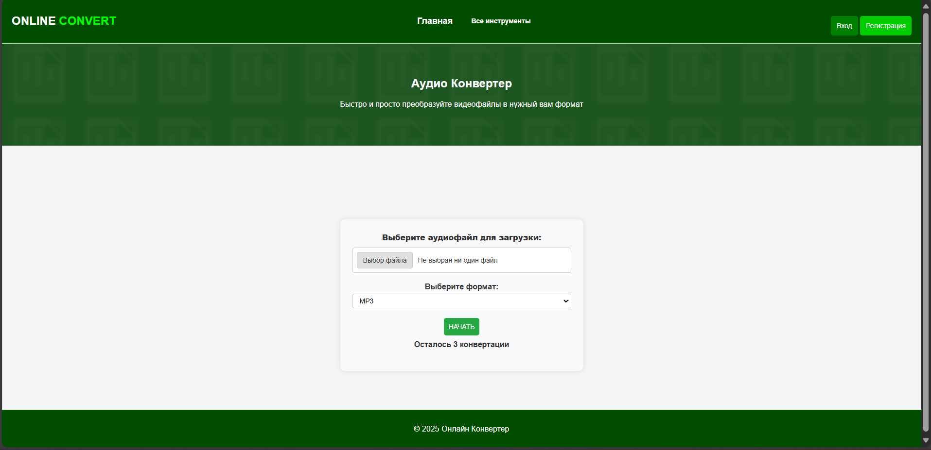

Slide 14
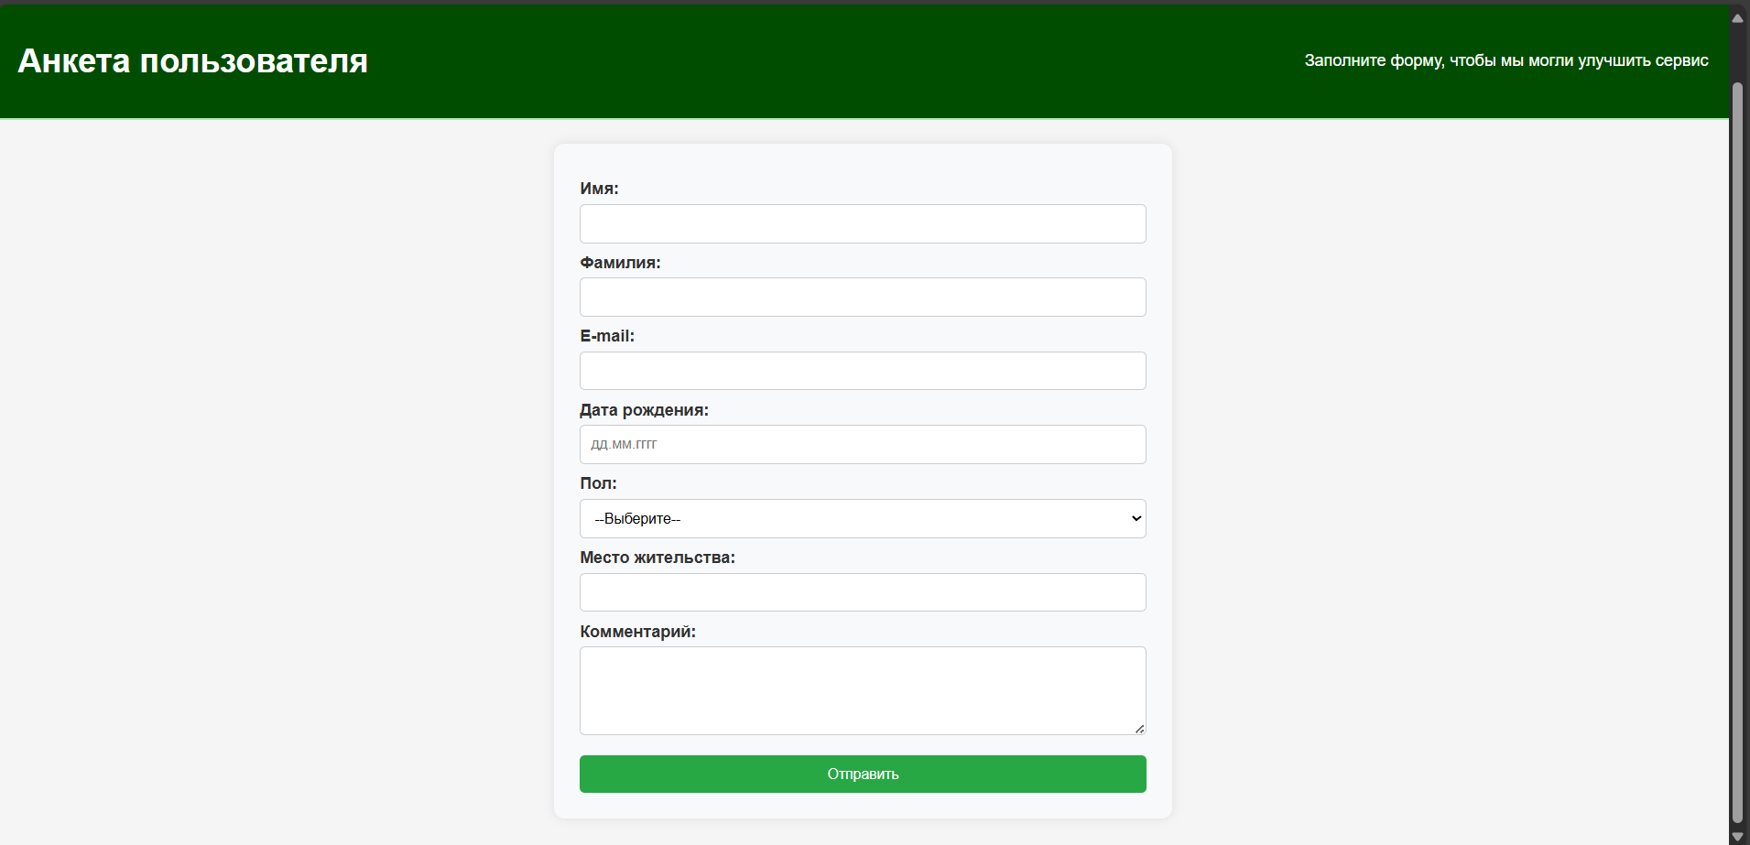

Slide 15
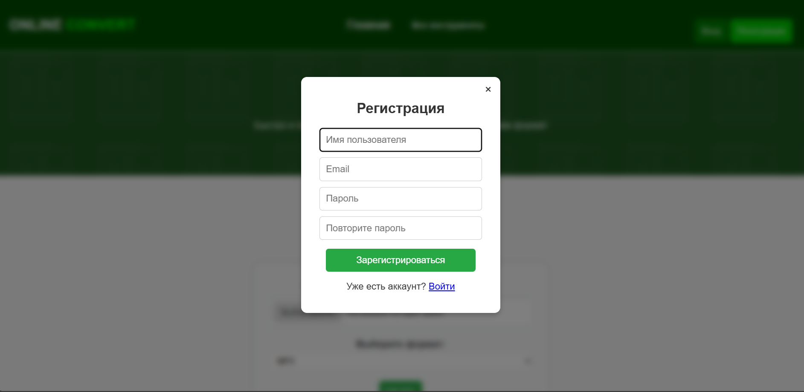

Slide 16
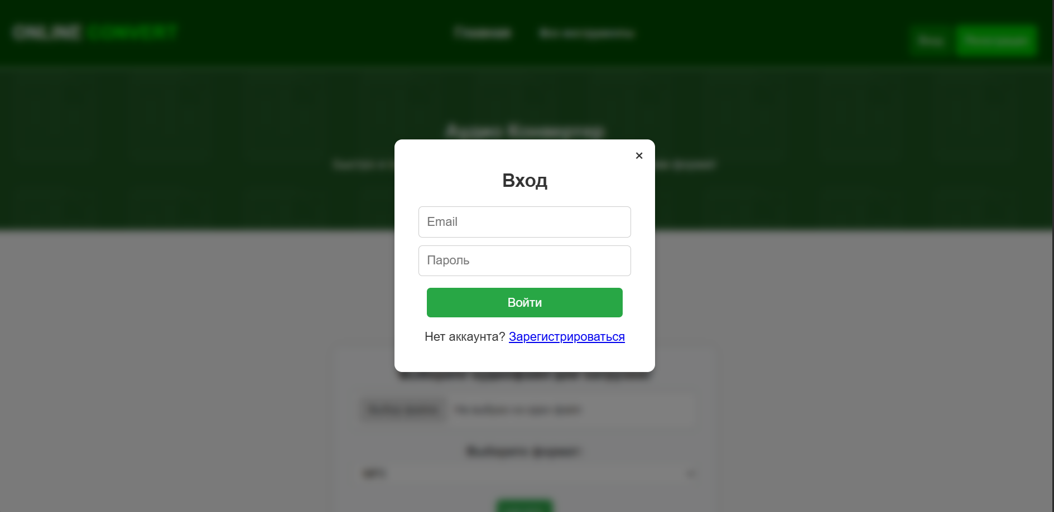

Slide 17
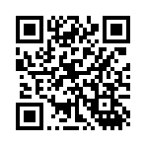
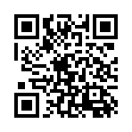
QR код на сайт
QR-код на Github с публикацией
QR-код сата

